Slide 1
R for Psychological Research: From Data Analysis to Publishing
Instructor: 胡传鹏（博士）[Dr. Hu Chuan-Peng]
南京师范大学心理学院[School of Psychology, Nanjing Normal University]

Slide 2
先做一个小调查

Slide 3

仅在上课期间有效

Slide 4
问题
(problem)
计划
(plan)
数据
(data)
分析
(analysis)
结论
(conclusion)
-理解和定义问题
解读结果 -
产生新想法 -
与他人交流 -
- 研究设计
- 变量
- 如何收集数据
- 收集
- 管理
- 清理
Spiegelhalter (2019) The Art of Statistics: Learning from Data

Slide 5
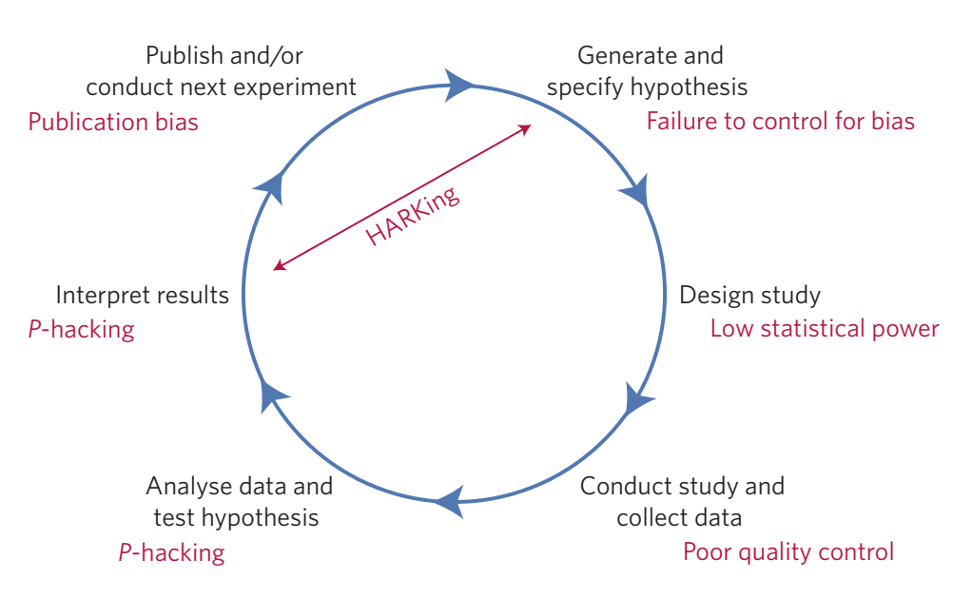
Munafò et al (2017), Nature Human Behavior

Slide 6


课程总体目标
Notes:
图片来源：https://www.tiobe.com/tiobe-index/

Slide 7

1. 数智时代下心理学的数据分析
1.1 数据科学（data science）
通过从数据中提取出有价值的部分来生产数据产品，学科范围涵盖了：数据取得、数据处理、数据分析等过程，举凡与数据有关的科学均属数据科学。
Notes:
图片来源：https://towardsdatascience.com/introduction-to-statistics-e9d72d818745

Slide 8
1.1 大数据的挑战
我们身处大数据时代
心理科学需要大数据的方法

Slide 9
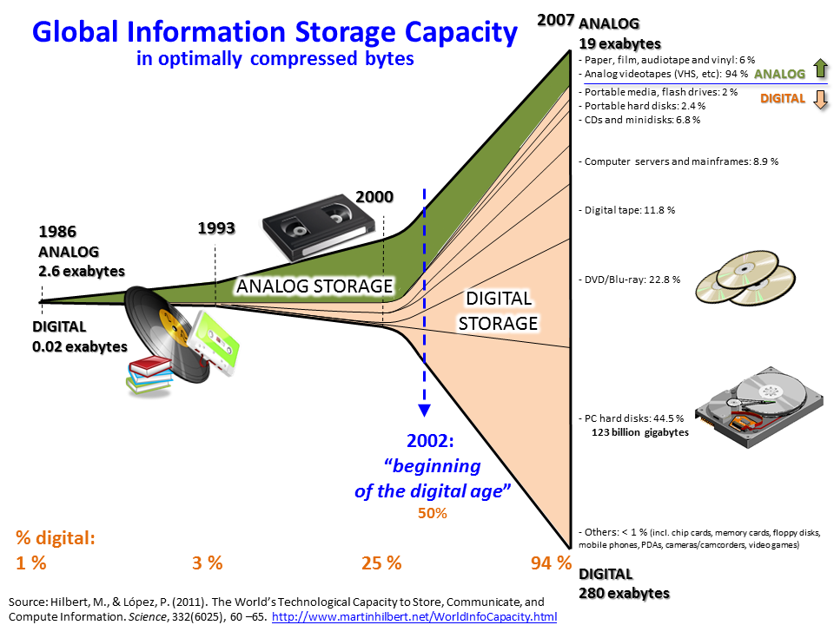
1.1 大数据的挑战
互联网时代，人类产生和创造的数据量呈爆炸式增长
Notes:
图片来源：https://en.wikipedia.org/wiki/Big_data

Slide 10
1.1 大数据的挑战
大数据对心理学研究的影响
Big n (sample size)
数字平台收集的数据数以万计，有时甚至是数以百万计
Big v (variables)
数字平台产生了大量可用于研究的变量
Big t (time)
数字平台可在很长一段时间内记录个人的诸多数据
Big m (model)
越来越多的学者使用更大更复杂的模型来解释心理学现象

Slide 11
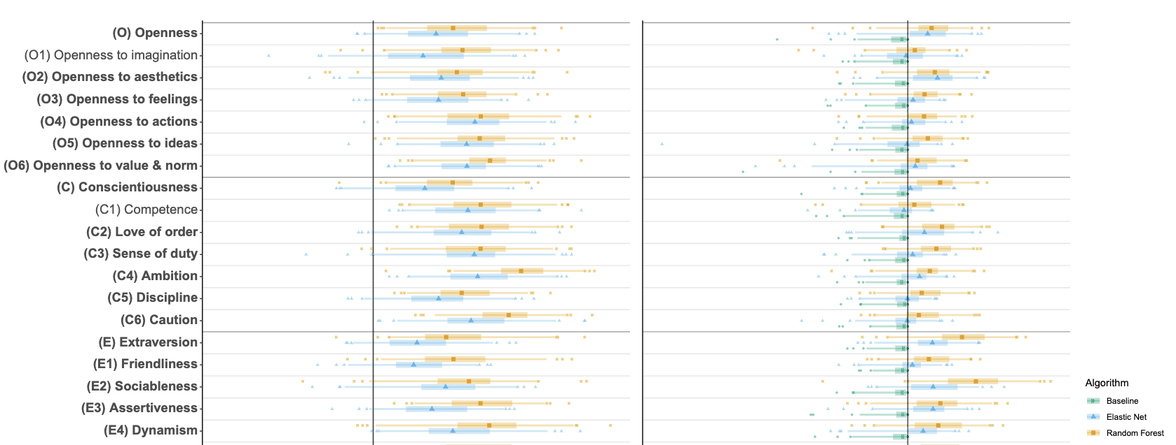
例如，手机数据预测人格
Stachl et al (2020) PNAS, doi: 10.1073/pnas.1920484117

Slide 12
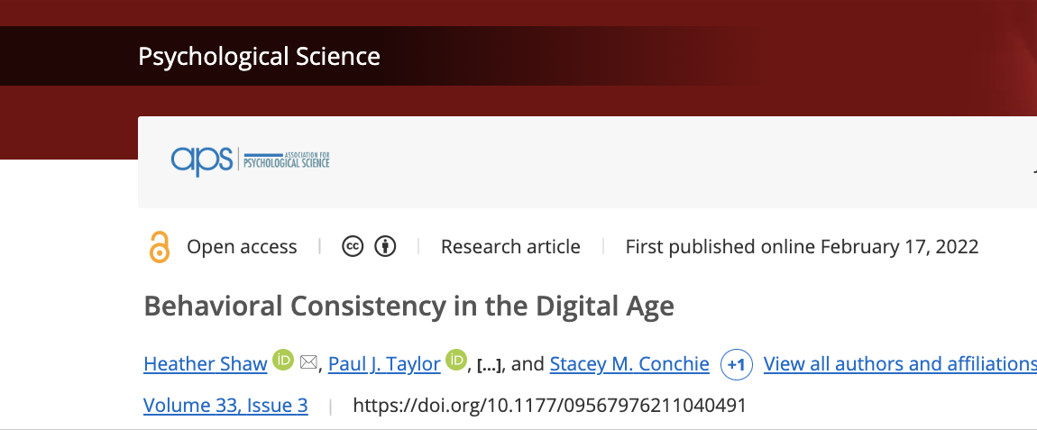
数字化时代人类行为的一致性
Shaw et al (2022) Psych Sci, doi: 10.1177/09567976211040491
Notes:
图片来源：https://journals.sagepub.com/doi/full/10.1177/09567976211040491

Slide 13
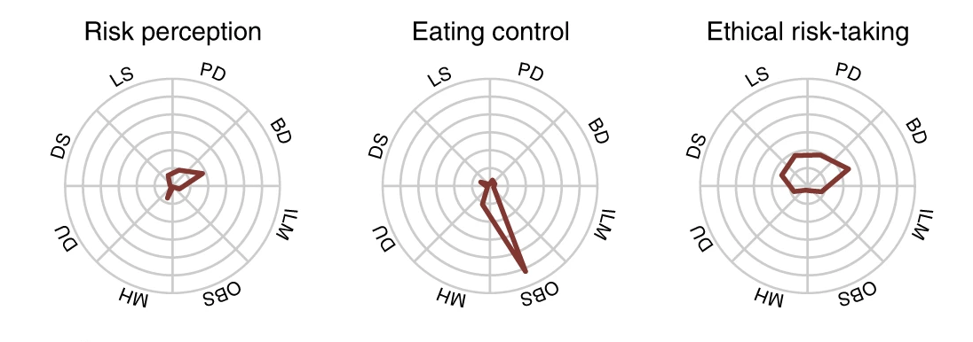
使用数据驱动的方法探究自我调节(self-regulation)的结构
脊回归的特征重要性
Eisenberg et al (2019) Nat Comm, doi: 10.1038/s41467-019-10301-1
Notes:
图片来源：https://www.nature.com/articles/s41467-019-10301-1/figures/8

Slide 14
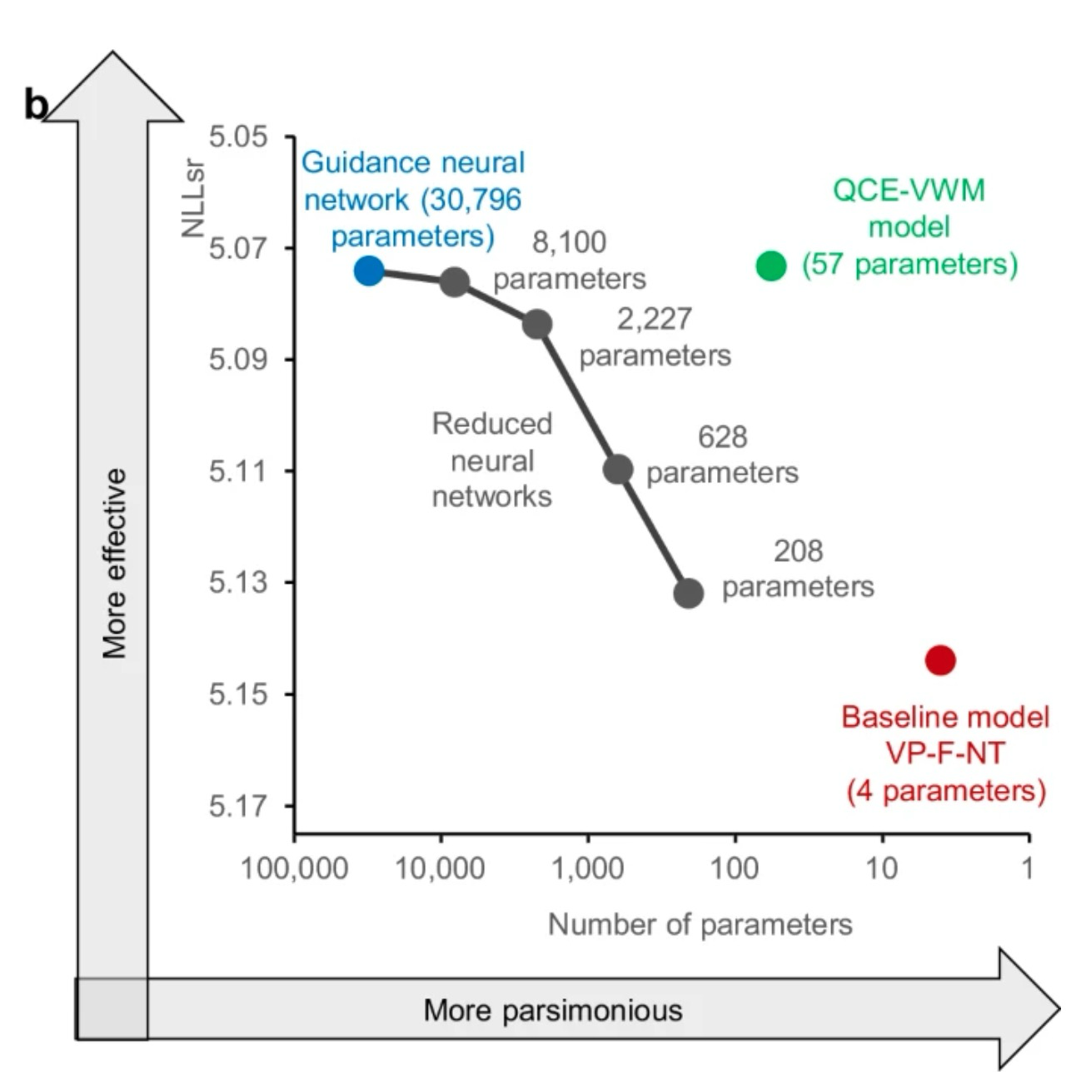
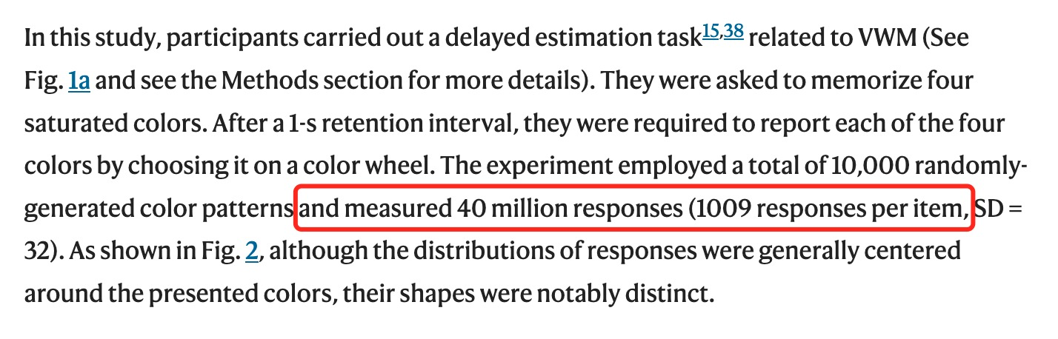
使用数据驱动的方法探究工作记忆的机制
Huang (2025) Nat comm, doi: 10.1038/s41467-025-56700-5
Notes:
图片来源：https://www.nature.com/articles/s41467-019-10301-1/figures/8

Slide 15
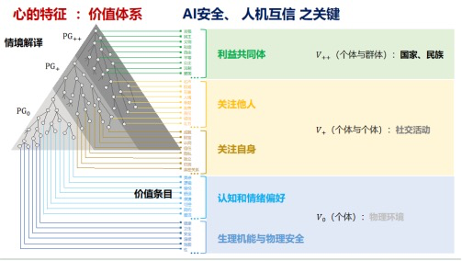
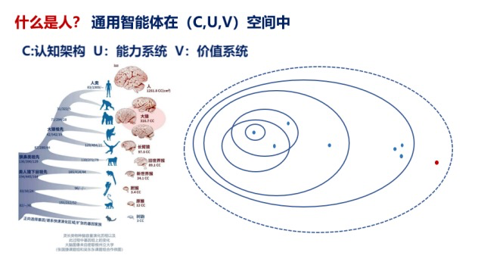
1.2 AI的挑战
大语言模型的惊人的表现；
计算机领域开始重新“定义”智能与通用智能；
语言智能（大语言模型）
具向智能 （机器人与人形机器人）
计算机科学家正在将心理/社会因素整合到AI之中。
https://mp.weixin.qq.com/s/vFS8wHzsOwJplM5UT4bKQQ

Slide 16
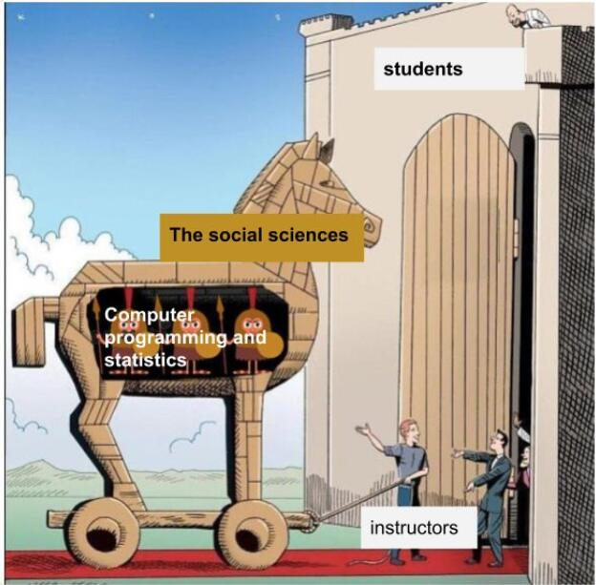
1.3 为什么要学习R语言？
心理学（社会科学）的数据分析愈发需要计算机编程能力
Notes:
图片来源：twitter

Slide 17
1.3 为什么在数据分析要使用R语言？
科学性
增强计算的可重复性
更合适的(新)统计方法
美观
精细的图片控制
实用性
适用于心理学研究的各个阶段
能够适应数字化时代的需求
长期目标：
打下编程的基础，
避免被时代抛得太远。

Slide 18
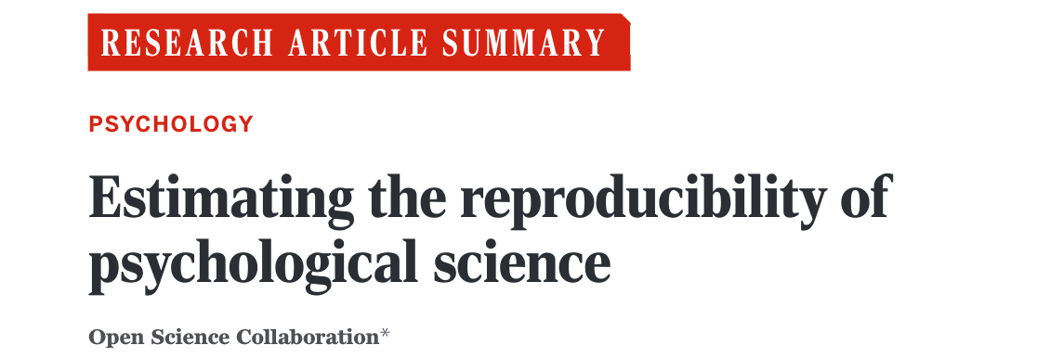
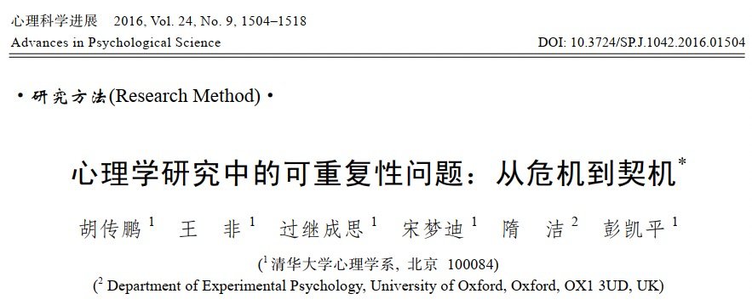
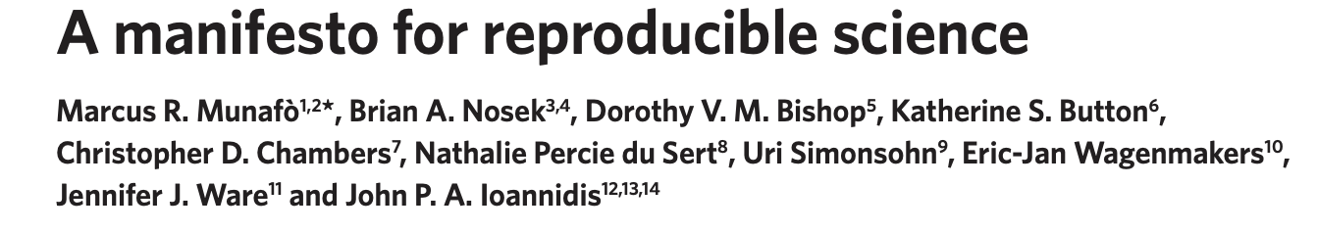
科学性：增强计算的可重复性
https://www.science.org/doi/10.1126/science.aac4716
https://www.nature. com/articles/s41562-016-0021
Notes:
图片来源：https://www.science.org/doi/10.1126/science.aac4716
图片来源：https://www.nature. com/articles/s41562-016-0021

Slide 19

科学性：增强计算的可重复性
R语言
完整记录数据分析的全过程
可以达到跨机器的一致结果

Slide 20
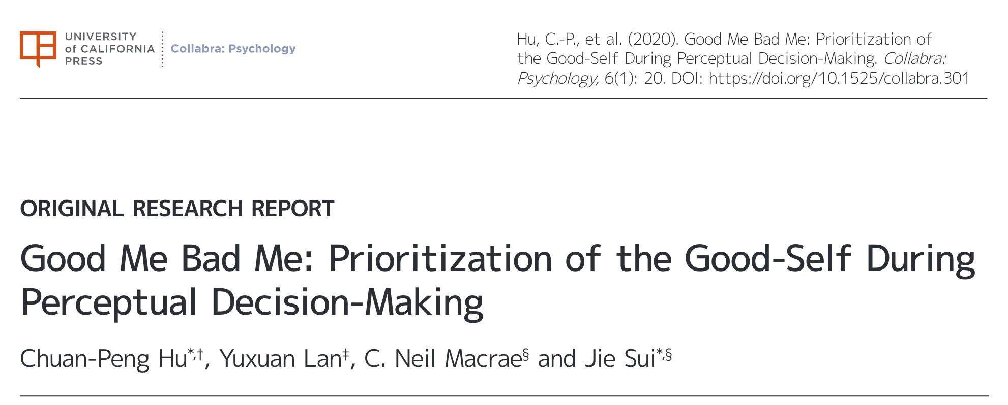
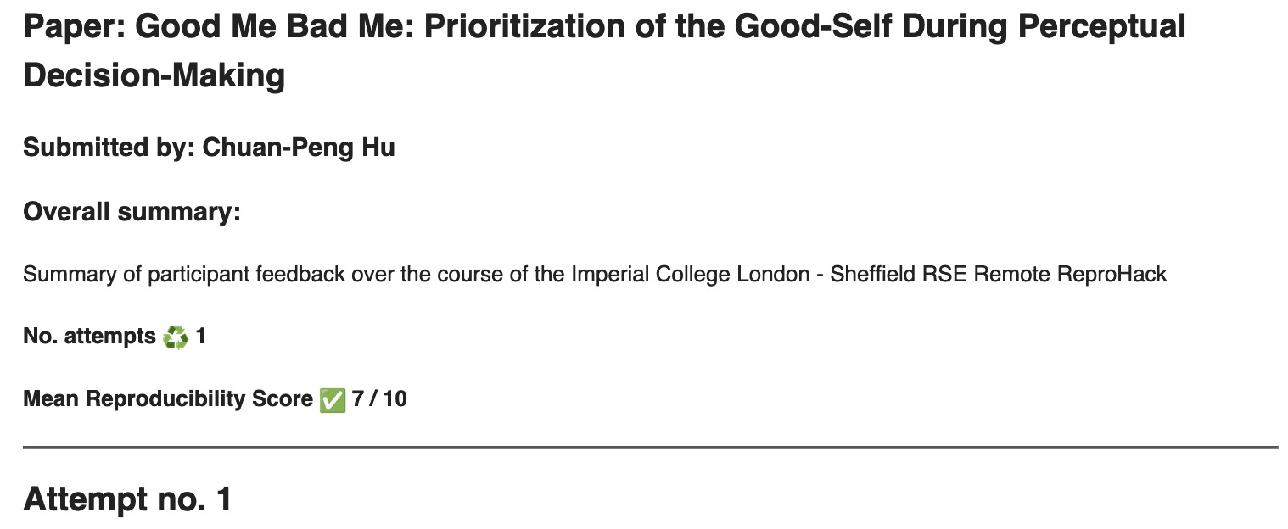
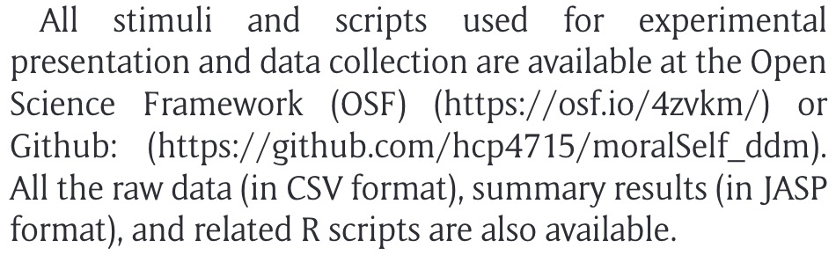
科学性：增强计算的可重复性
R语言
完整记录数据分析的全过程
可以达到跨机器的一致结果
https://github.com/hcp4715/moralSelf_ddm

Slide 21
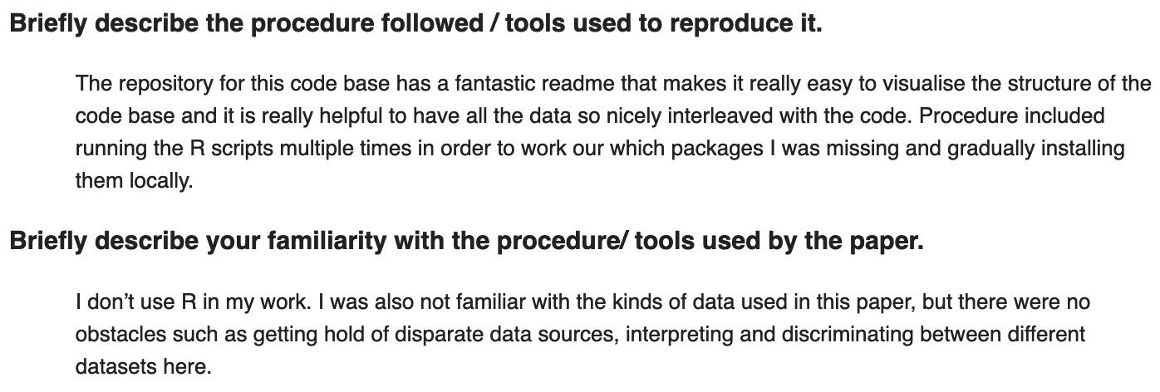
科学性：增强计算的可重复性
R语言
完整记录数据分析的全过程
可以达到跨机器的一致结果

Slide 22
科学性：更合适的新方法
R语言有广泛的使用群体和不断更新的方法库
可使用最新的方法
可使用更合适的方法

Slide 23
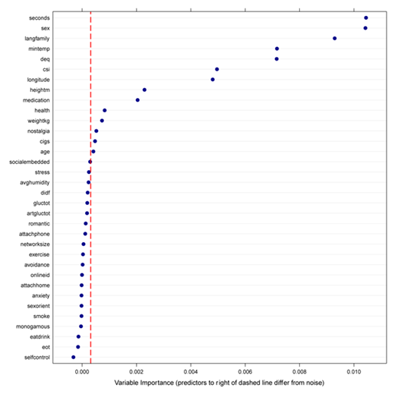
科学性：更合适的新方法
R语言有广泛的使用群体和不断更新的方法库
可使用最新的方法
用随机森林的方法找到有着最稳定的预测变量
IJzerman et al (2018) Collabra: Psychology

Slide 24
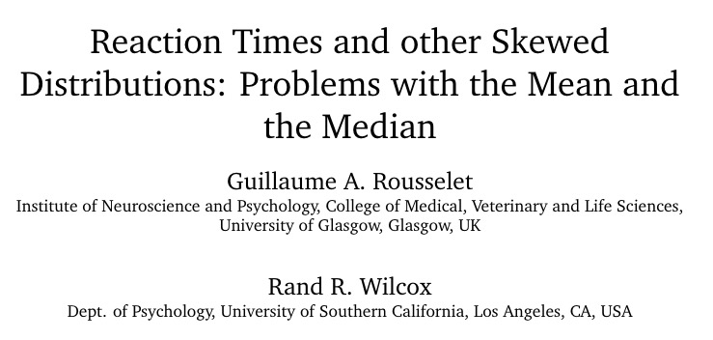
科学性：更合适的新方法
R语言有强大的使用群体和不断更新的方法库
可使用更合适的方法
线性模型还是广义线性模型？
Rousselet et al (2020) Meta-Psychology

Slide 25
美观性：更合适可视化
R语言绘图可调节每个细节

Slide 26
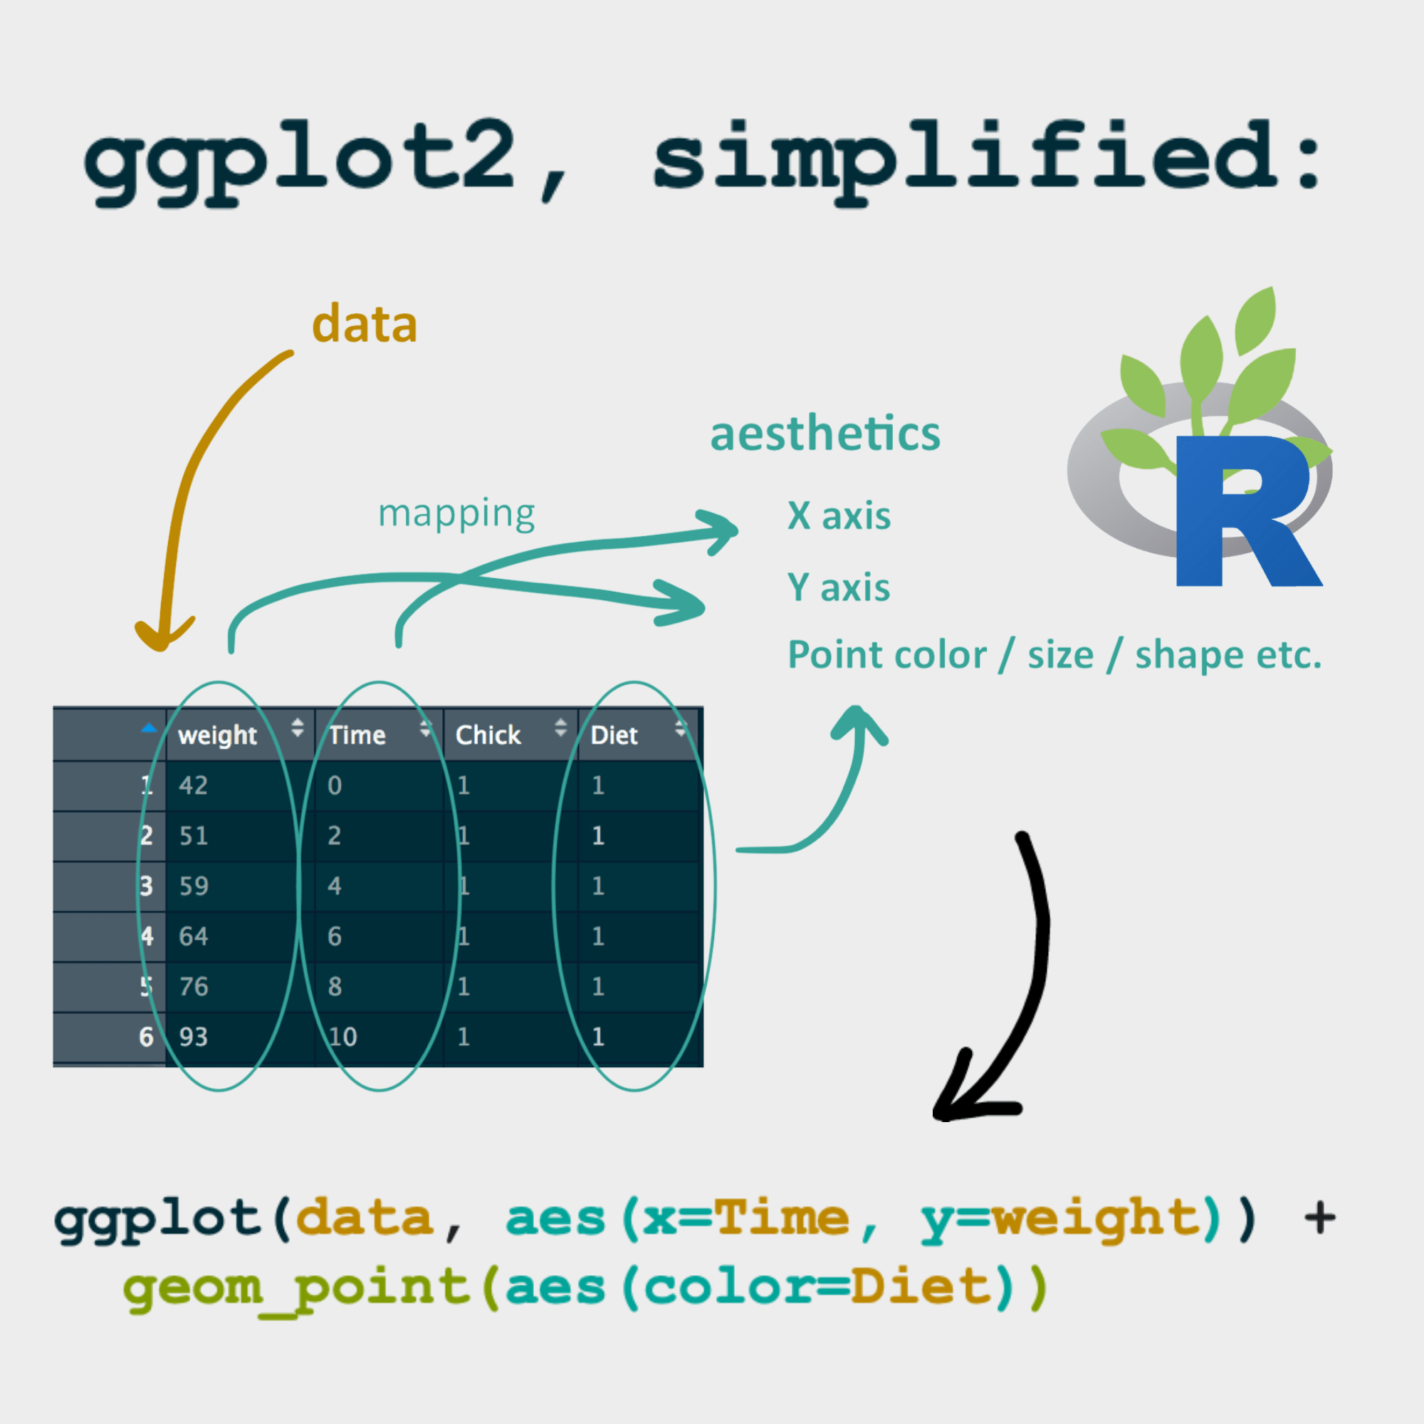
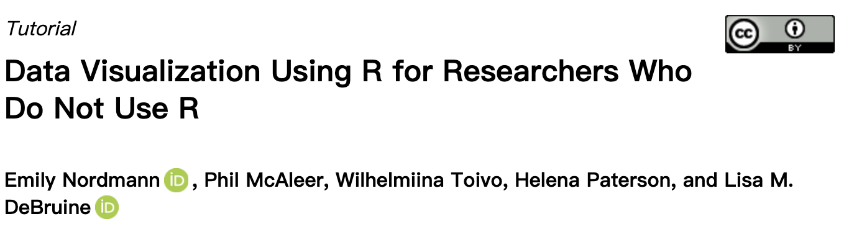
https://journals.sagepub.com/doi/epub/10.1177/25152459221074654
Notes:
图片来源：https://www.rforecology.com/post/a-simple-introduction-to-ggplot2/
文献来源：https://journals.sagepub.com/doi/epub/10.1177/25152459221074654

Slide 27
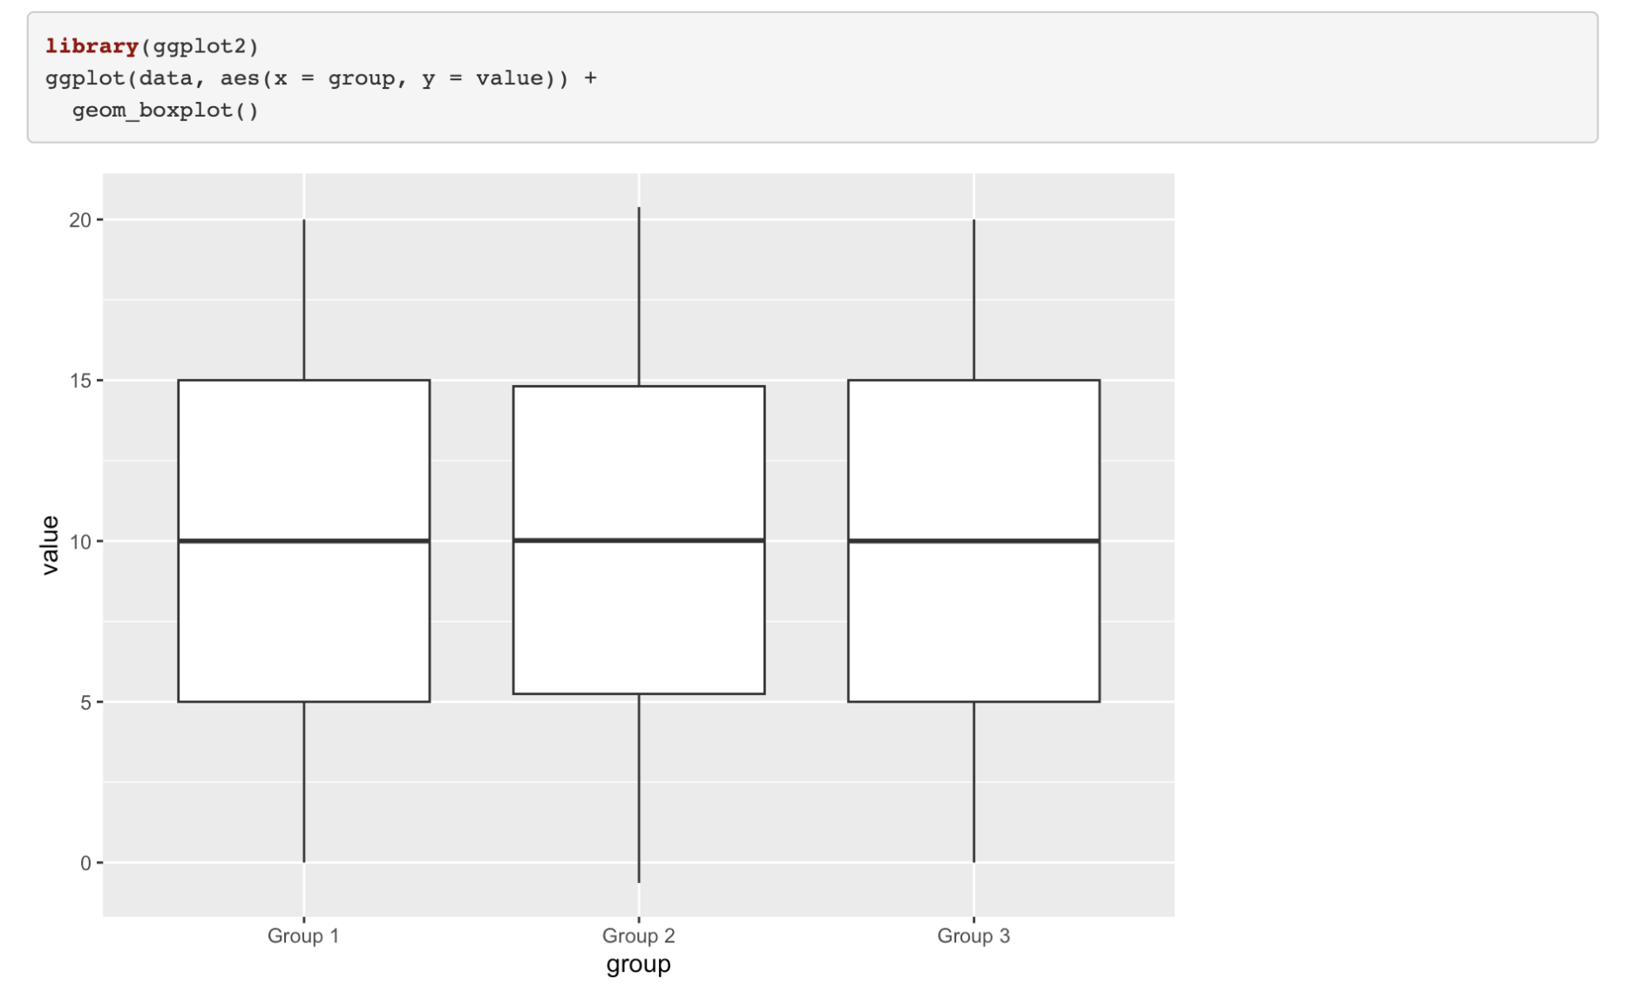
箱型图
Notes:
代码修改自：https://www.cedricscherer.com/2021/06/06/visualizing-distributions-with-raincloud-plots-and-how-to-create-them-with-ggplot2/#boxplot

Slide 28
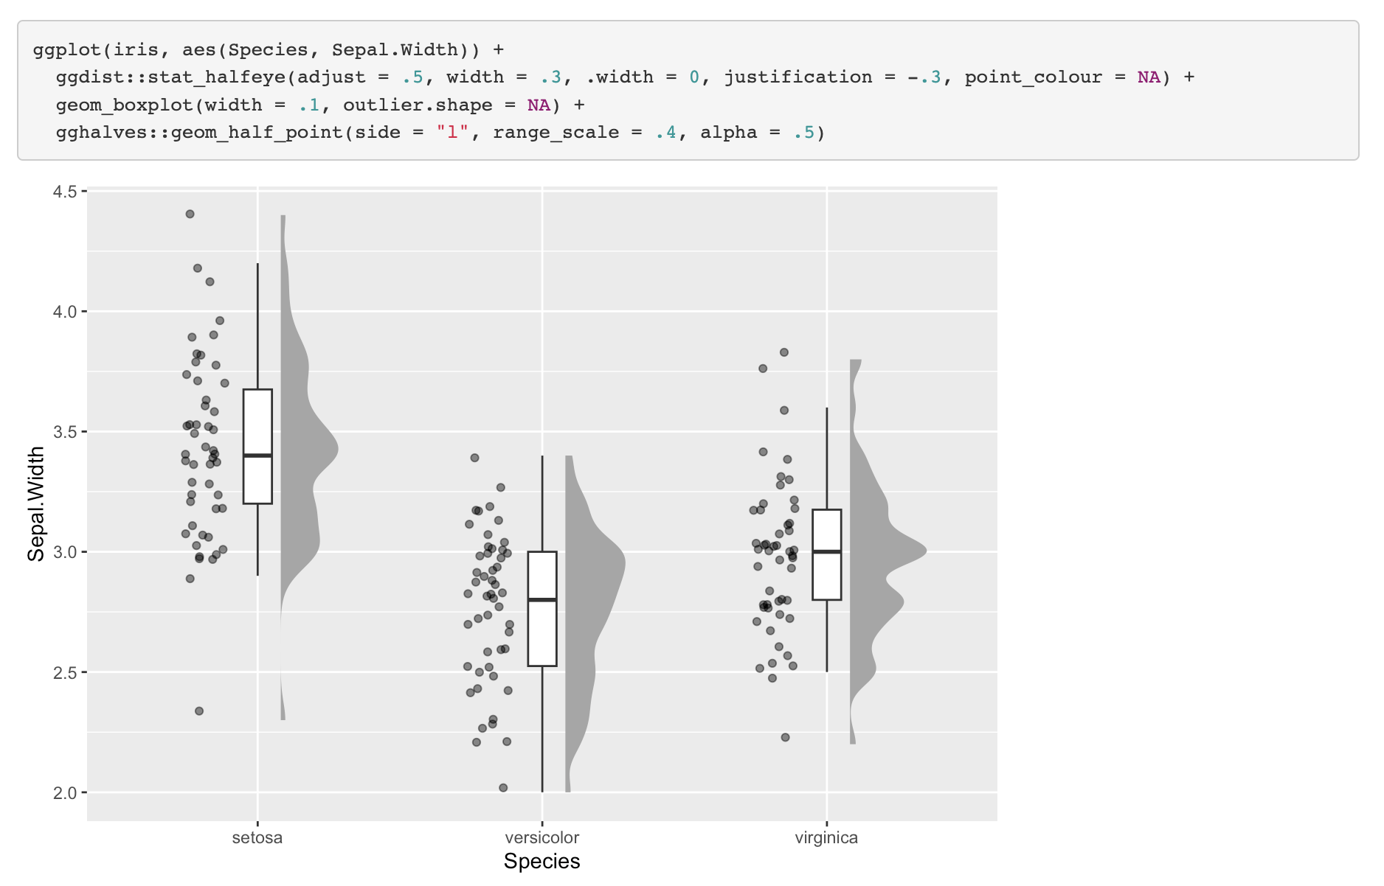
Raincloud
Notes:
代码修改自：https://www.cedricscherer.com/2021/06/06/visualizing-distributions-with-raincloud-plots-and-how-to-create-them-with-ggplot2/#boxplot

Slide 29
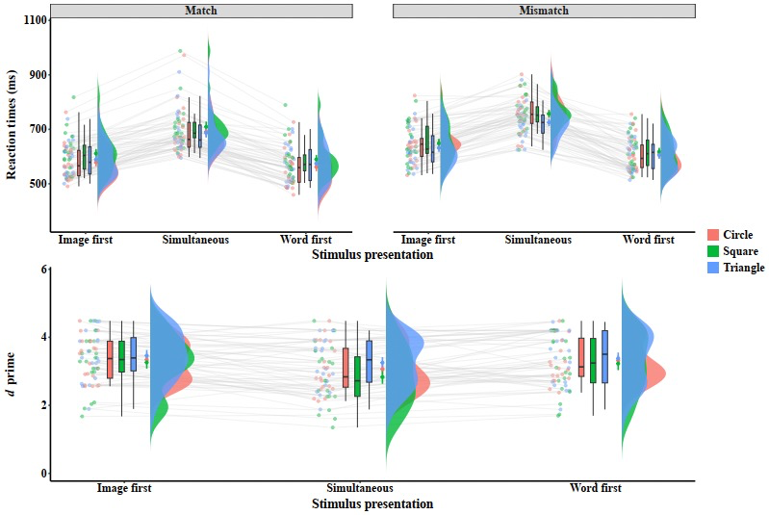
Raincloud
Zheng, Yuanrui et al (in prep)
Notes:
代码修改自：https://www.cedricscherer.com/2021/06/06/visualizing-distributions-with-raincloud-plots-and-how-to-create-them-with-ggplot2/#boxplot

Slide 30
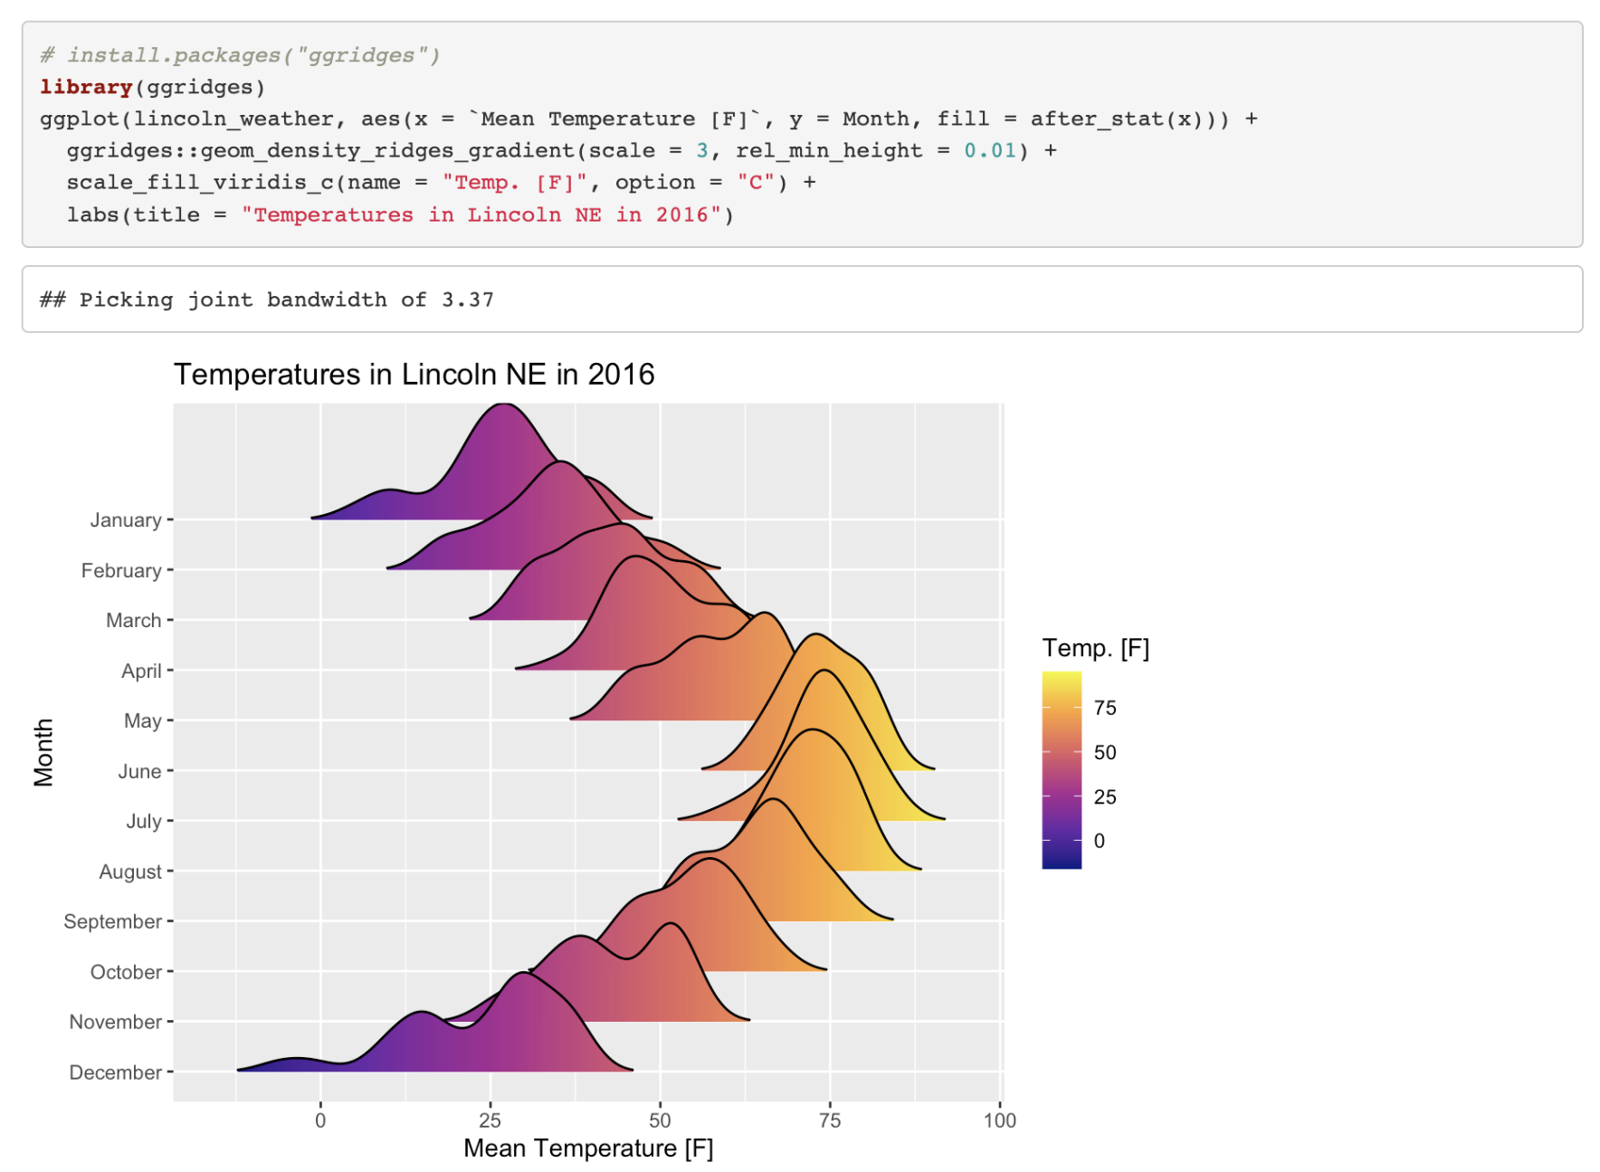
更复杂的图片
Notes:
代码修改自：https://wilkelab.org/ggridges/articles/introduction.html

Slide 31
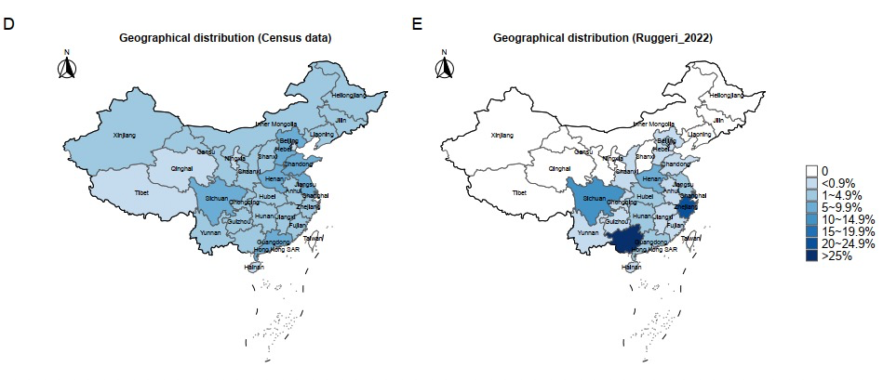
Ghai, Forscher, & Chuan-Peng (2024, Nature Human Behavior, doi: 10.1038/s41562-024-01902-y)

Slide 32
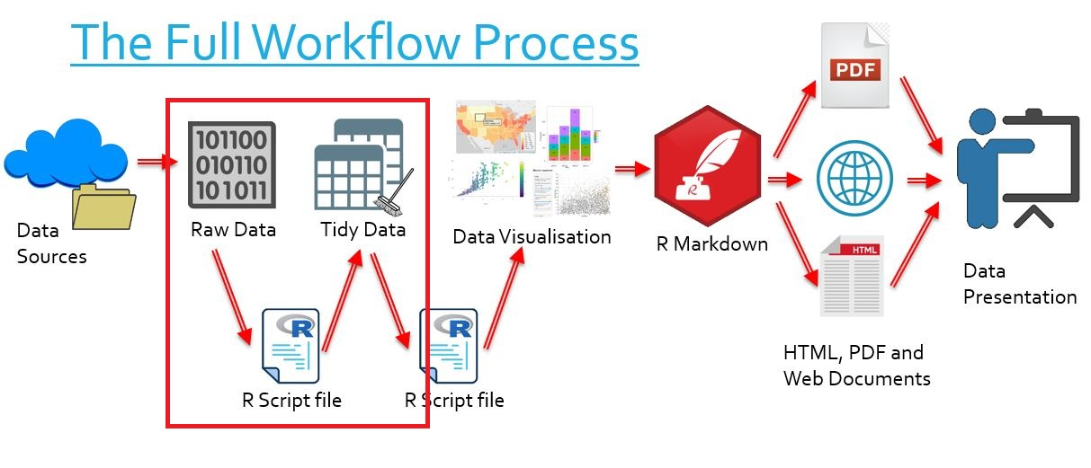
实用性：适用于数据分析的各个阶段
几乎科研每个阶段中涉及到的数据处理，均有对应的R包。
Notes:
图片来源：https://communicate-data-with-r.netlify.app/docs/tidyverse/

Slide 33
实用性：适用于数据分析的各个阶段
几乎科研每个阶段中涉及到的数据处理，均有对应的R包。
Munafò et al (2017), Nature Human Behavior

Slide 34
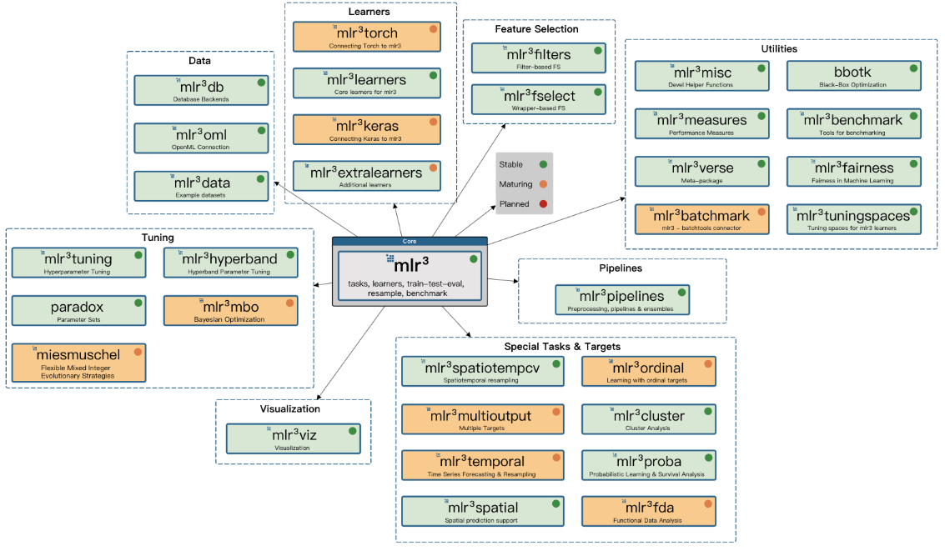
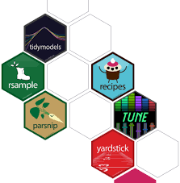
实用性：适应数字化时代的需求
R中的深度学习框架(keras)
R中的机器学习框架(mlr3verse, tidymodels)

Slide 35


实用性：适应数字化时代的需求
强大的社区
众多的教程

Slide 36
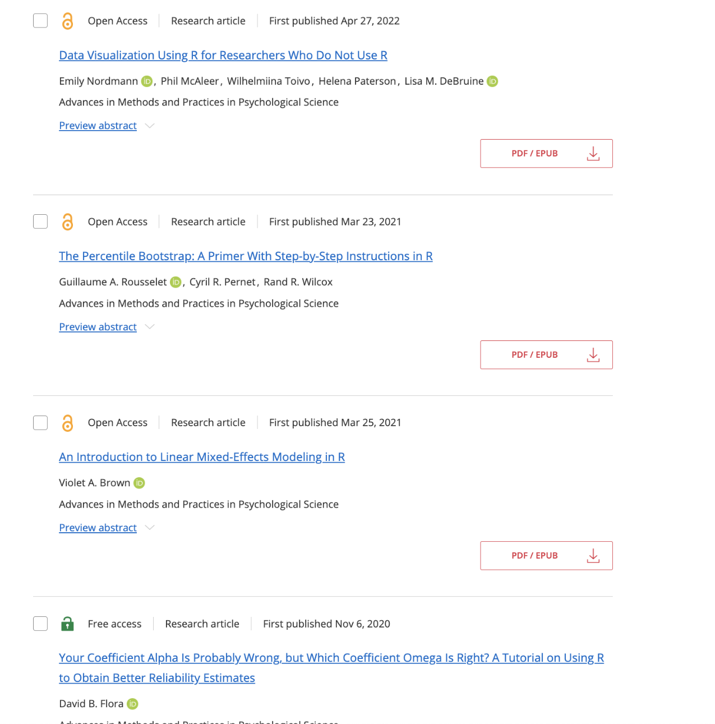
实用性：适应数字化时代的需求
心理学研究日益流行
Advances in Methods and Practices in Psychological Science (IF = 15.6)发表多篇教程

Slide 37
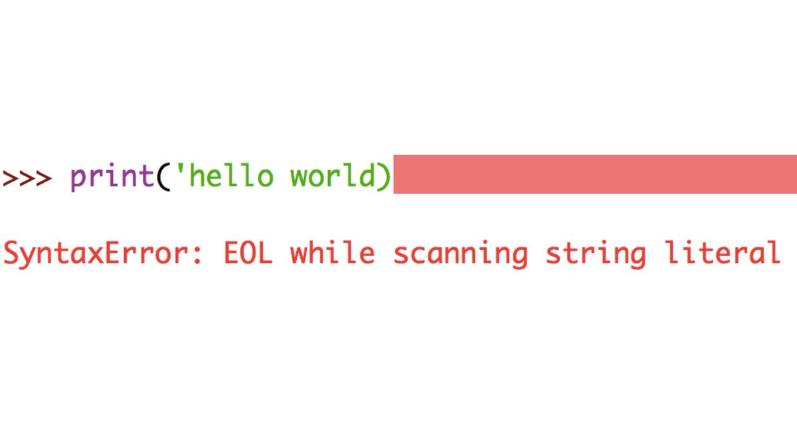
2. R语言使用的示例展示

Slide 38
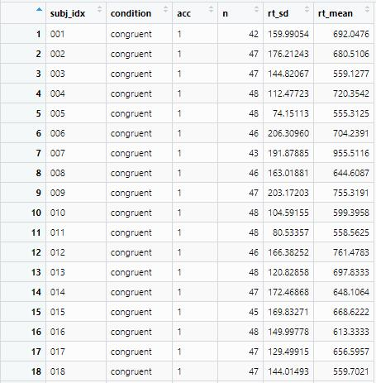
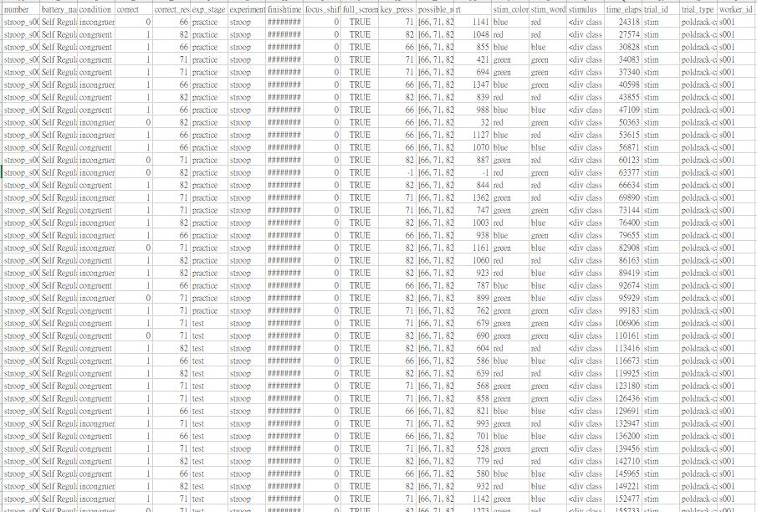

2.1 数据清洗
df.clean <- df.raw %>%
dplyr::filter() %>%
dplyr::mutate() %>%
dplyr::group_by() %>%
dplyr::summarize() %>%
dplyr::ungroup() %>%

Slide 39


2.2 ggplot2画图

Slide 40
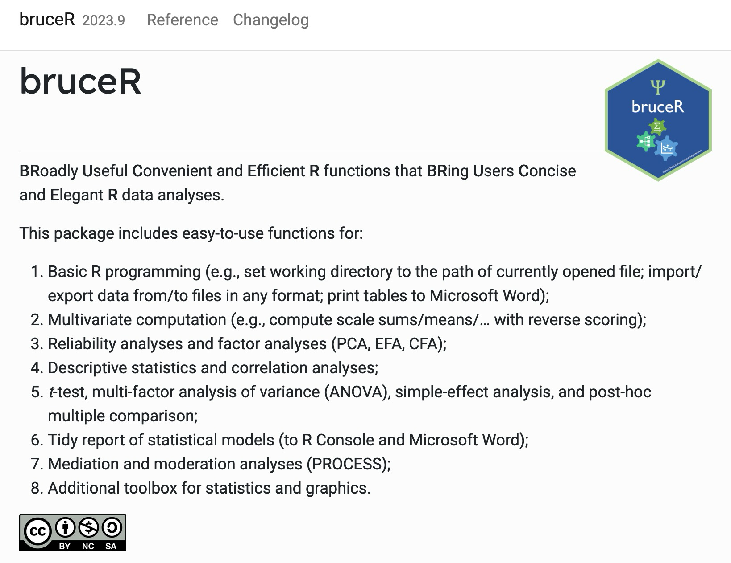
2.3 & 2.4 心理学数据分析与结果汇报：
`bruceR`
https://psychbruce.github.io/bruceR/

Slide 41
2.3 & 2.4 心理学数据分析与结果汇报：
`bruceR`
?=
700
One-Sample t-test

Slide 42
2.3 & 2.4 心理学数据分析与结果汇报：
CODE
bruceR::TTEST(df.t.one, "rt_mean", test.value = 700, test.sided = "=")
?=
700
OUTPUT
One-Sample t-test
Hypothesis: two-sided (μ ≠ 700)
Descriptives:
───────────────────────
Variable N Mean (S.D.)
───────────────────────
rt_mean 522 671.99 (101.14)
───────────────────────
Results of t-test:
───────────────────────────────────────────────────────────────────────────────── t df p Difference [95% CI] Cohen’s d [95% CI] BF10
─────────────────────────────────────────────────────────────────────────────────rt_mean: (rt_mean - 700) -6.33 521 <.001 *** -28.01 [-36.70, -19.31] -0.28 [-0.36, -0.19] 1.05e+07
─────────────────────────────────────────────────────────────────────────────────

Slide 43
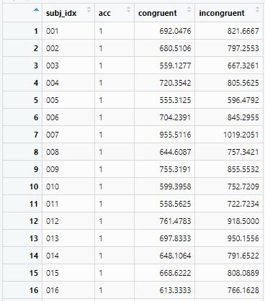
CODE
bruceR::TTEST(df.t.pair, y=c("congruent", "incongruent"), paired = T)
OUTPUT
Paired-Samples t-test
Hypothesis: two-sided (μ2 - μ1 ≠ 0)
t is large; approximation invoked.
Descriptives:
──────────────────────────
Variable N Mean (S.D.)
──────────────────────────
congruent 522 671.99 (101.14)
incongruent 522 794.04 (121.84)
──────────────────────────
Results of t-test:
───────────────────────────────────────────────────────────────────────────────── t df p Difference [95% CI] Cohen’s d [95% CI] BF10
─────────────────────────────────────────────────────────────────────────────────Paired: (incongruent - congruent) 46.35 521 <.001 *** 122.05 [116.88, 127.22] 2.03 [1.94, 2.11] 8.35e+182
─────────────────────────────────────────────────────────────────────────────────

Slide 44
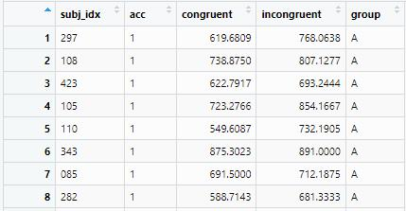
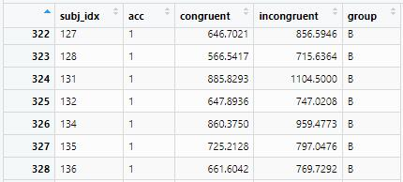
CODE
bruceR::TTEST(df.t.ind, "congruent", x="group")
OUTPUT
Levene’s test for homogeneity of variance:
────────────────────────────────────────
Levene’s F df1 df2 p
────────────────────────────────────────
congruent: group (B - A) 0.90 1 520 .345
────────────────────────────────────────
Note: H0 = equal variance (homoscedasticity).
If significant (violation of the assumption),
then you should better set `var.equal=FALSE`.
Results of t-test:
────────────────────────────────────────────────────────────────────────────── t df p Difference [95% CI] Cohen’s d [95% CI] BF10
────────────────────────────────────────────────────────────────────────────── congruent: group (B - A) 0.16 520 .877 1.38 [-16.03, 18.79] 0.01 [-0.16, 0.19] 9.85e-02
──────────────────────────────────────────────────────────────────────────────
Independent-Samples t-test
Hypothesis: two-sided (μ2 - μ1 ≠ 0)
Descriptives:
─────────────────────────────── Variable Factor Level N Mean (S.D.)
─────────────────────────────── congruent group A 261 671.31 ( 99.88)
congruent group B 261 672.68 (102.58)
───────────────────────────────
?=

Slide 45
2.5 Regression
CODE
lm_result <- lm(rt_mean ~ condition + acc + n, data = df.t)
summary(lm_result)
OUTPUT
Residuals:
Min 1Q Median 3Q Max
-571.25 -89.73 -9.61 80.52 630.75
Coefficients:
Estimate Std. Error t value Pr(>|t|)
(Intercept) 749.503 8.370 89.552 < 0.0000000000000002 ***
conditionincongruent 100.498 7.286 13.793 < 0.0000000000000002 ***
acc1 217.730 50.018 4.353 0.0000142248 ***
n -6.253 1.164 -5.373 0.0000000882 ***
---
Signif. codes: 0 ‘***’ 0.001 ‘**’ 0.01 ‘*’ 0.05 ‘.’ 0.1 ‘ ’ 1
Residual standard error: 146.2 on 1700 degrees of freedom
Multiple R-squared: 0.1601, Adjusted R-squared: 0.1586
F-statistic: 108 on 3 and 1700 DF, p-value: < 0.00000000000000022

Slide 46
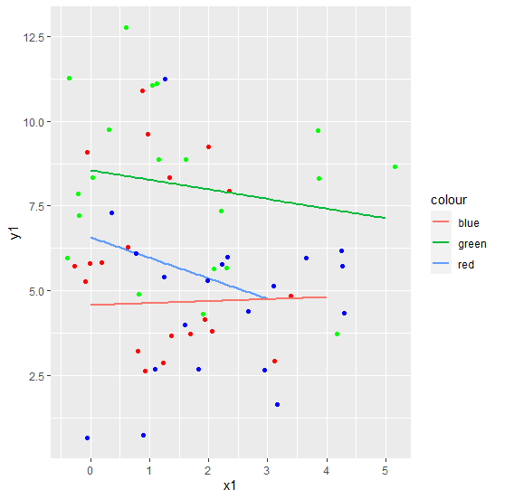
2.5 Regression
CODE
lm_result <- lm(rt_mean ~ stim_word + n + stim_word*n,
data = df.F.ANOVA.within)
summary(lm_result)

Slide 47
3. 关于本课程

Slide 48
3.1 课程理念
即学即用
做中学
逆向学习

Slide 49
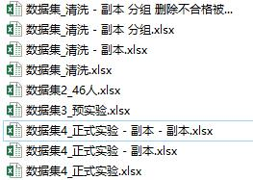


Excel太多太杂，读取数据太慢
用R！！！

Slide 50







用R！！！
分析数据要学一万个新软件

Slide 51
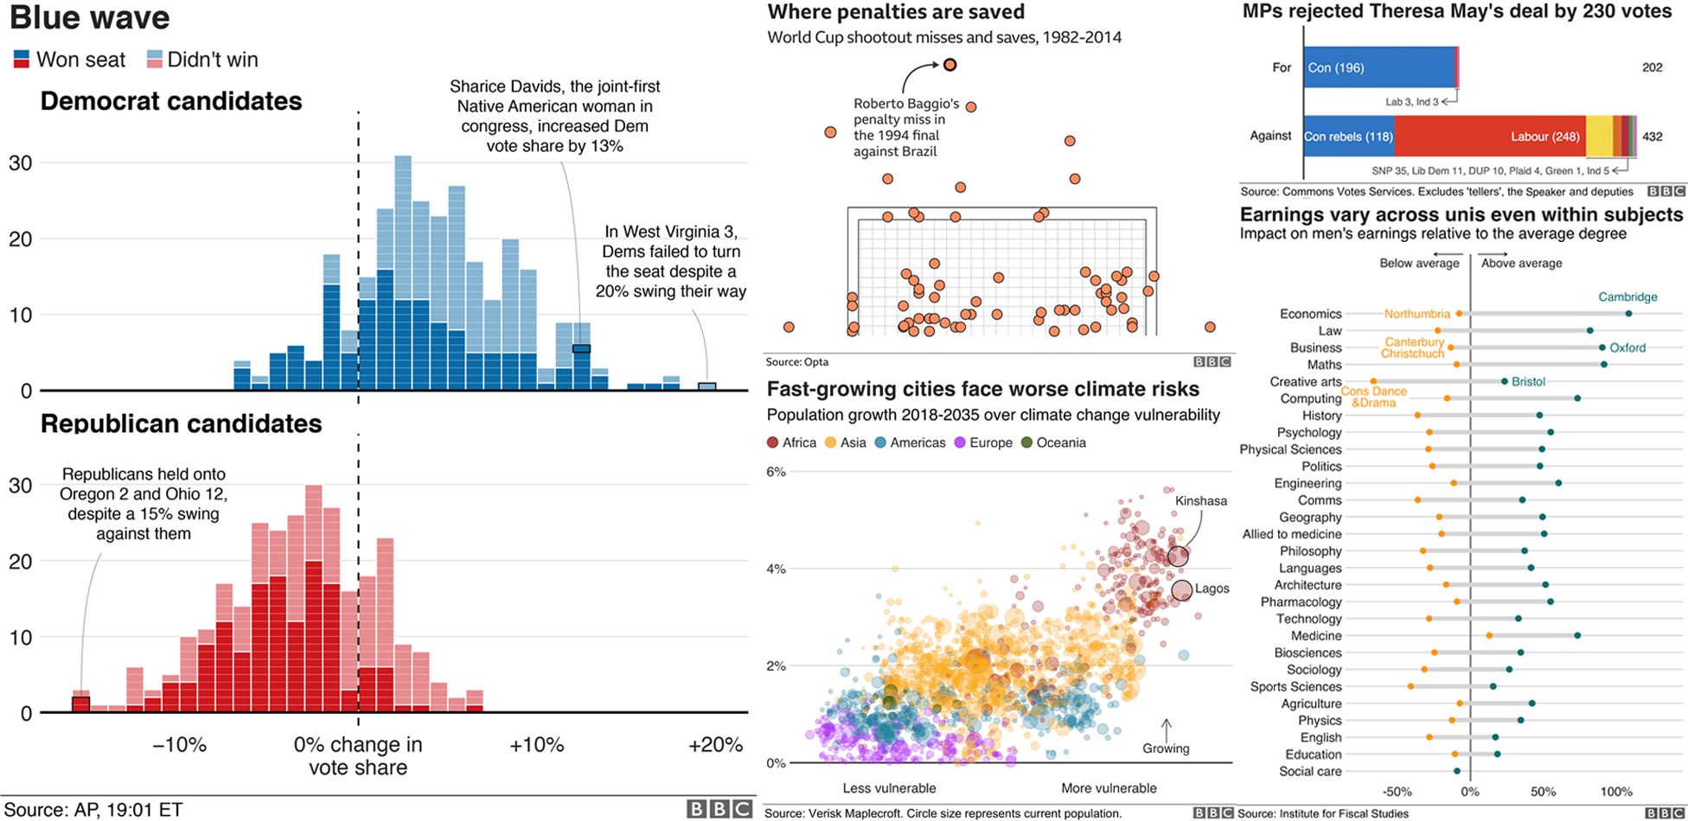
这些漂亮的图都是怎么画的呀
用R！！！

Slide 52
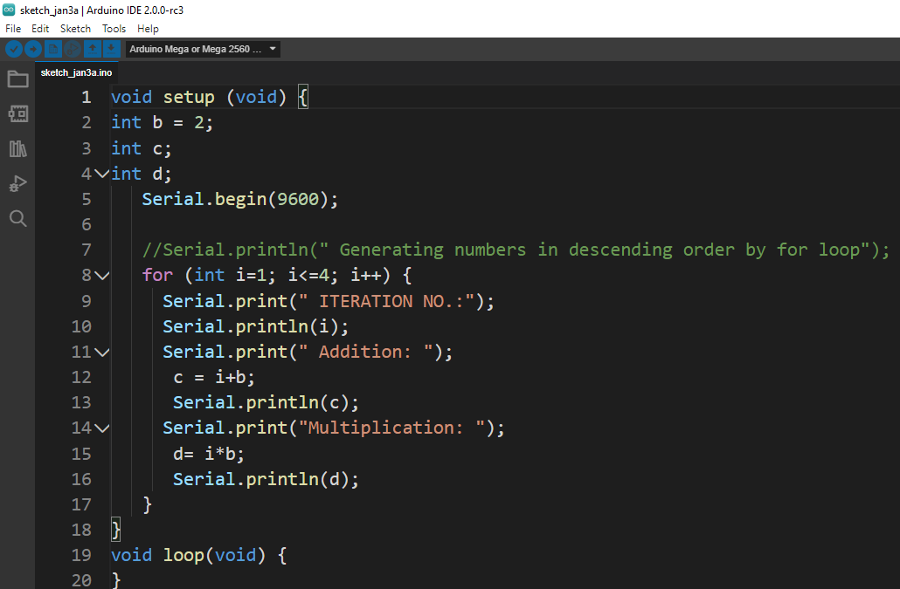
没学过C, java,… 重复性的工作只能手动完成……
用R！！！

Slide 53
3.2 课程内容
Munafò et al (2017), Nature Human Behavior

Slide 55

3.3 作业和成绩
出勤10%
三次小作业（单人任务 15%*3）
Github使用
数据预处理
画图
一次大作业（分组完成 45%）
使用R完整地复现顶刊上的分析并进行评估
AMPPS\Psy Sci\Cognition\JEP:G\Collabra: Psychology
Nat Hum Behav\Nat Comm\Sci adv
记得上课带插线板！！！

Slide 56

4. 如何学好这门课
Notes:
https://tenor.com/view/kid-panic-drowning-water-stand-gif-5235658

Slide 57
4. 如何学好这门课
4.1 必要的统计知识
写R语言的代码本向并不难；
难点在于：
数据预处理（花时间）
统计思维（费脑力）

Slide 58

4. 如何学好这门课
敢于尝试
你

Slide 59

4. 如何学好这门课
多犯错才能多学习
多搜索、使用工具
以计算机的思维思考问题
互帮互助

Slide 60
谢谢大家！
欢迎提问！

